Slide 1

KARTAL Consulting · Lunes 8 de junio de 2026
SALIR DE DEUDAS
EN ARGENTINA: 2026
Bola de Nieve vs. Avalancha
El mapa para recuperar tu libertad financiera
ESTRATEGIA · DECISIÓN · EJECUCIÓN
kartal.com.ar
Notes:
PORTADA — Contexto: Argentina 2026, mora en credito de consumo al 10,6%. El 60% de los hogares llega endeudado al dia 20. Hoy presentamos el mapa para salir: dos metodos probados, un plan accionable.

Slide 2
EL NÚMERO QUE LO DICE TODO
10,6%
MORA EN CRÉDITO DE CONSUMO
Era 2,7% hace 12 meses — el máximo desde la crisis de 2002
El milagro macro no llegó al día 20
«La macro mejora. Los bolsillos, no.»
KARTAL Consulting · kartal.com.ar
Notes:
HOOK: El dato que abre la discusion. Mora de consumo paso de 2,7% a 10,6% en 12 meses. 34,4% del credito en billeteras digitales en mora. La mejora macro no llego a los hogares. Este es el contexto del que salimos.

Slide 3
EL PANTANO EN QUE VIVE EL 60%
60%
34,4%
+47%
de los hogares
llegó endeudado
al día 20
del crédito en
billeteras
en mora
crecieron los
pasivos de
hogares en 12m
Salario real +8,2% acumulado (ene-25 a may-26) — Pasivos financieros de hogares +47% en el mismo período
«El salario sube. Las deudas, más.»
KARTAL Consulting · kartal.com.ar
Notes:
SITUACION: Tres numeros que definen el momento. El 60% de hogares endeudados al dia 20 es estructural. El 34,4% en mora en billeteras muestra que el credito digital no fue la solucion que prometia. Los pasivos crecen casi 6 veces mas rapido que el salario real.

Slide 4
DOS CAMINOS, UN MISMO DESTINO
BOLA DE NIEVE
AVALANCHA
Orden: menor a mayor monto
Orden: mayor a menor TASA
Cancela la deuda MAS CHICA primero
Ataca primero la tasa MAS CARA
Libera cuota -> ataca la siguiente
VS
Minimiza el interes total pagado
Motor: motivacion psicologica
Motor: logica matematica
38% menos abandono del plan
Ahorra hasta $2,4M en 36 meses
Ideal: 3+ deudas pequenas
Ideal: 1-2 deudas grandes
«No hay metodo correcto universal. Hay el metodo correcto para vos.»
KARTAL Consulting · kartal.com.ar
Notes:
DOS METODOS: La clave es entender la logica de cada uno. Bola de Nieve: la psicologia importa. Dave Ramsey lo popularizo porque sabe que la disciplina financiera es emocional. Avalancha: si tenes tarjeta al 200% TNA, cada mes que no la atacas estas regalando plata.

Slide 5
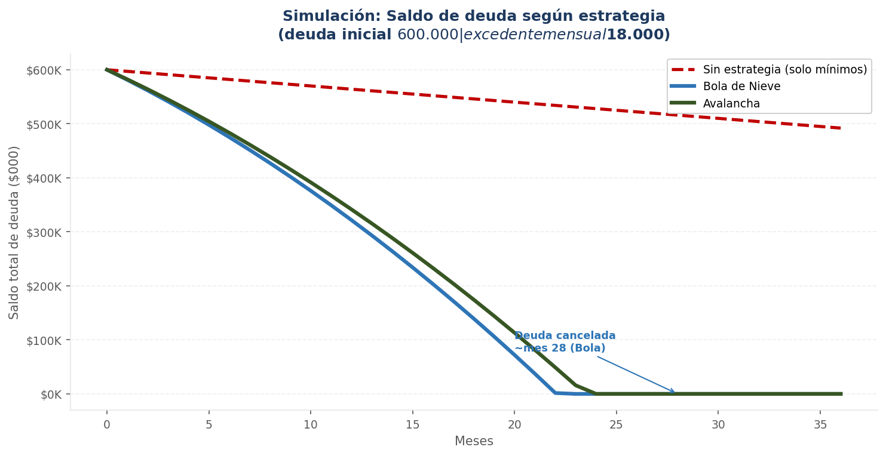
EL EFECTO DEL PLAN EN NUMEROS
Simulacion: deuda base $600.000 | Excedente mensual $18.000 | Tasa promedio 180% TNA
«Pagar solo minimos es elegir quedarse en el pozo.»
KARTAL Consulting · kartal.com.ar
Notes:
CHART BOLA DE NIEVE: La linea punteada roja es pagar solo minimos — la deuda casi no baja. La linea azul (Bola de Nieve) cancela todo alrededor del mes 28. La linea verde (Avalancha) es similar en velocidad pero ahorra mas en intereses. La diferencia entre las lineas es el costo de no tener estrategia.

Slide 6
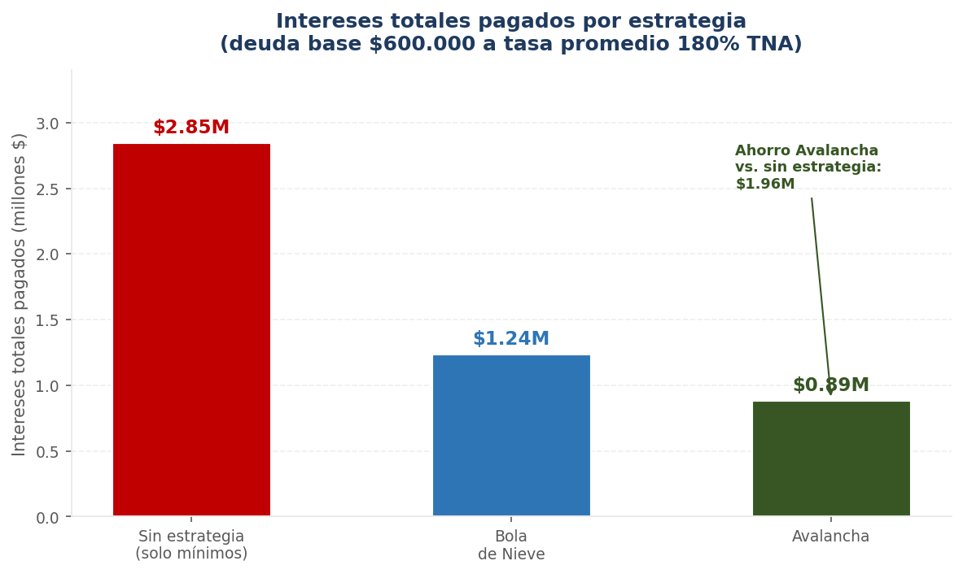
EL COSTO REAL DE NO TENER UN PLAN
Diferencia entre Avalancha y sin estrategia: $1,96M en intereses evitados
«Eso no es ahorro. Es plata que deja de regalarse al banco.»
KARTAL Consulting · kartal.com.ar
Notes:
INTERESES: La diferencia entre sin estrategia y Avalancha es casi $2M en 36 meses. En terminos reales, eso es un auto, el deposito de un departamento, o 2 anos de ahorro de un salario medio. El metodo correcto no es un detalle tecnico: es una decision financiera enorme.

Slide 7
¿CUÁL ES TU MÉTODO?
BOLA DE NIEVE
AVALANCHA
Optimizacion
Psicologica (momentum)
Matematica (menor costo)
1ra cancelacion
Rapida (semanas)
Lenta (meses)
Ahorro en intereses
Moderado
Maximo ($2,4M+)
Perfil ideal
Muchas deudas chicas
1-2 deudas grandes
Abandono del plan
Bajo (-38%)
Medio-alto
Mejor momento AR 2026
Tarjetas + cuotas multiples
Tarjeta de alto saldo unico
«No existe el mejor metodo. Existe el que vas a sostener.»
KARTAL Consulting · kartal.com.ar
Notes:
FRAMEWORK: Esta tabla es la herramienta de decision. Si tengo 5 deudas de 50k cada una: Bola de Nieve. Si tengo una tarjeta con $500k al 200% TNA: Avalancha. La regla de oro: el mejor metodo es el que vas a seguir los 24-36 meses que dura el plan.

Slide 8
EL PLAN QUE SÍ FUNCIONA
1
2
3
ESTA SEMANA
PROXIMOS 30 DIAS
MESES 2-36
Listar TODAS las deudas con saldo, tasa y cuota minima.
Elegir metodo. Congelar tarjeta de credito.
Llamar al banco y negociar tasa.
Consolidar deudas si la cuota supera el 35% del ingreso.
Automatizar el pago extra el dia que entra el sueldo.
Ejecutar sin desvios.
Revisar el plan cada 90 dias.
Al cancelar cada deuda, celebrar y redirigir el 100% a la siguiente.
«El mejor momento para empezar fue ayer. El segundo mejor: hoy.»
KARTAL Consulting · kartal.com.ar
Notes:
PLAN 3 PASOS: Accionable, sin tecnicismos. Paso 1 — el inventario es la clave: sin saber el saldo y la tasa exacta, no hay estrategia posible. 30 minutos de planilla. Paso 2 — negociar es gratis y los bancos con mora al 10,6% prefieren renegociar. Paso 3 — la automatizacion es el truco: si el dinero extra no se mueve solo al objetivo, se gasta.

Slide 9
LA TRAMPA QUE TUMBA CUALQUIER PLAN
73%
ANTES DEL PLAN:
Fondo de emergencia minimo
$50.000-$100.000 liquidos
= 1 mes de gastos fijos
de quienes recaen en deuda
lo hacen por un gasto
imprevisto no cubierto
Cuenta separada, no tarjeta
Construirlo ANTES de atacar
Sin el, el plan dura 3 meses
«Sin fondo de emergencia, cualquier estrategia es castillo de arena.»
KARTAL Consulting · kartal.com.ar
Notes:
RIESGOS: El fondo de emergencia es el paso 0 que nadie te cuenta. El 73% de quienes recaen lo hacen por un imprevisto: auto, salud, electrodomestico. Sin ese colchon, la primera emergencia destruye el plan y se vuelve al punto de partida. La regla: construir 1 mes de gastos antes de atacar deuda agresivamente.

Slide 10
LA IDEA QUE SE LLEVA HOY
«La deuda no es el problema.
El problema es no tener un plan para salir de ella.»
Agop Karagoz — Director, Kartal Consulting
El metodo importa mas que el ingreso
La ventana de tasas a la baja es hoy — el 2027 puede ser mas caro
Un plan sin fondo de emergencia es una ilusion
kartal.com.ar · info@kartal.com.ar
KARTAL Consulting · kartal.com.ar
Notes:
CIERRE: Tres takeaways que el oyente se lleva. 1) El metodo es mas importante que el ingreso — con el mismo sueldo, alguien con plan sale en 24 meses y alguien sin plan sigue en el mismo lugar en 5 anos. 2) La ventana de tasas es hoy — aprovecharla. 3) El fondo de emergencia no es opcional.

